Slide 1
Актуальные формы
научно-методического сопровождения
педагогов
Сергеева Татьяна Федоровна,
ведущий эксперт Федерального методического центра
Доктор педагогических наук, профессор

Slide 2
Сущность методического сопровождения
заключается в оказании системной практической помощи педагогам в повышении их профессиональной компетентности в вопросах качественного осуществления образовательного процесса

Slide 3
Система поддержки педагогов предполагает
- создание условий для образования и самообразования учителя, включая курсы повышения квалификации, семинары и практикумы, в том числе, в дистанционном режиме, на которых педагог сможет получить адресную получение консультативной помощи специалистами;
- предоставление площадок для обмена и диссеминации инновационного педагогического опыта;
- возможность осуществления мониторинга процесса и результатов педагогической деятельности;
- общественное признание и поощрение результатов педагогической деятельности: проведение профессиональных конкурсов, публикация материалов в СМИ, выделение грантов и особых условий труда для педагогов

Slide 4
Классификация форм методического
сопровождения
по способу организации (коллективные, групповые, индивидуальные)
по степени активности участников (пассивные, активные, интерактивные).
Пассивные формы работы в большой степени ориентированы на репродуктивную мыследеятельность.
Активные формы стимулируют поиск, творческую исследовательскую деятельность педагогов.
Интерактивные формы предполагают создание (выращивание) нового образовательного продукта в процессе взаимодействия вовлечённых в образовательный процесс субъектов.

Slide 5
Общая структура форм методического
сопровождения
Формы методической работы, направленные на повышение квалификации и профессионального мастерства педагогических и руководящих работников учреждения
курсовая подготовка;
авторские лекции и семинары;
обучающие семинары;
мастер-классы;
постоянно действующие семинары;
деловые игры;
самообразовательная деятельность учителя по индивидуальной методической теме;

Slide 6
Общая структура форм методического
сопровождения
Формы методической работы, направленные на повышение квалификации и профессионального мастерства педагогических и руководящих работников учреждения
теоретические и практико-ориентированные семинары;
участие в работе сетевых сообществ Интернета;
научно-методические конференции и круглые столы (на которых педагог может найти для себя новые идеи, а также представить свой инновационный опыт);
наставничество.
индивидуальная методическая помощь;
стажировка;
творческие отчеты, семинары-практикумы, фестивали творческой мысли.

Slide 7
Общая структура форм методического
сопровождения
Формы методической работы, направленные на получение, обобщение, представление и распространение опыта инновационной деятельности
инновационная работа;
разработка авторских программ, учебно-методических комплексов, обеспечивающих реализацию регионального и школьного компонента;
разработка методических рекомендаций по реализации содержания учебной программы;
фестивали (например, педагогических технологий);
открытые уроки;
конкурсы методических материалов и педагогического мастерства; • презентации авторских разработок;
публикации авторских разработок, тезисов докладов, статей, конспектов уроков, сценариев мероприятий.

Slide 8
Общая структура форм методического
сопровождения
Формы информационно-методической работы: изучение информационных запросов педагогических кадров
• формирование библиотечного фонда программно-методических материалов,
научно-методической литературы;
обеспечение периодическими научно-методическими и специальными изданиями;
создание банков программ, авторских разработок; • создание картотеки, например, программ элективных курсов, электронных ресурсов;
разработка памяток и рекомендаций по проведению анализов педагогической и управленческой деятельности по различным направлениям; организации научно-методической и инновационной работы;
освещение деятельности педагогов в СМИ.

Slide 9
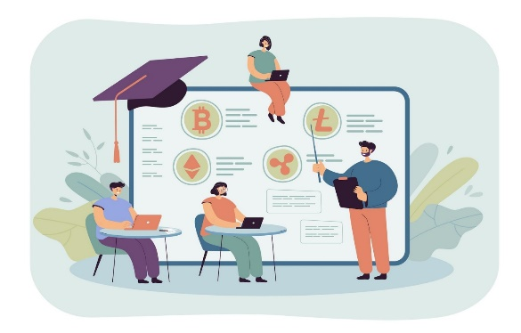
Инновационные формы профессионального развития педагогов
Профессиональные обучающиеся сообщества
Один из продуктивных способов организации взаимодействия и взаимообучения педагогов. Они позволяют учителям объединяться и согласовывать усилия в корректировке используемых каждым стратегий преподавания и совместного педагогического исследования. Основной целью деятельности ПСО является улучшение образовательных достижений учащихся. Фокус при этом смещается с преподавания учителя на учебную деятельность или учение учеников, что существенно меняет деятельность всей школы.

Slide 10
Инновационные формы профессионального развития педагогов
Кураторская методика (автор – Ушаков К.М., профессор ВШЭ)
Это практика профессионального развития, обеспечивающая распространение эффективного опыта в педагогических коллективах и рост их профессионального потенциала, включая совместное педагогическое исследование и планирование.Кураторская методика основана на том, что среди учителей формируются обучающиеся пары педагогов. Они наблюдают за уроками друг друга. При этом каждый урок у пары есть задание — определенный аспект для наблюдения. Каждой пара имеет своего куратора, который организует общее обсуждение уроков, при этом сам на уроках не присутствует. Обучающиеся педагоги учатся не у куратора, а друг у друга. После обсуждений с куратором они отрабатывают проблемные элементы уроков, доводят свои навыки до совершенства, а затем переходят к следующему аспекту для наблюдения.

Slide 11
Инновационные формы профессионального развития педагогов
Исследование урока
Это инструмент совместного профессионального развития в ходе совместного планирования, проведения и анализа урока группой учителей. В ходе этой работы группа учителей работает вместе, изучая образовательные потребности конкретных учеников, которые становятся для учителей предметом наблюдения. Наблюдая за этими учениками, учителя разрабатывают план урока, включающий определённые методы и технологии преподавания для повышения эффективности учебной деятельности учащихся. Модель исследования урока представляет собой не менее трех циклов уроков, которые совместно планируются, совместно планируемых, преподаваемых, наблюдаемых и анализируемых группой учителей.

